Slide 1
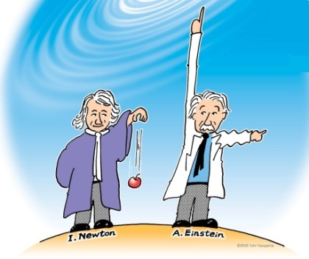
重力・重力波物理学
イラスト
Tom Haruyama
安東 正樹 (京都大学 理学系研究科)

Slide 2

  第3章 観測とデータ解析
重力波検出器による観測
観測データの解析と解釈
観測により得られた結果

Slide 3
  第3章 観測とデータ解析
重力波検出器による観測
観測データの解析と解釈
観測により得られた結果

Slide 4
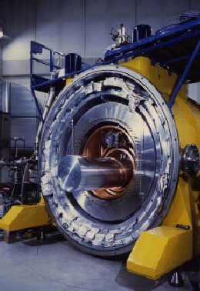
地上重力波検出器の現状
検出の試み : 1960年代より行われる
現在, 大型検出器が稼働中
レーザー干渉計型 : 5台, 共振型検出器 : 3台
TAMA
Auriga
LIGO Hanford
LIGO Livingstone
国際的観測ネットワーク
→ 検出の信頼度向上, 波源の方向特定, 重力波偏波の分離
1年を超える観測データが取得されている
連星中性子星合体イベント : 50kpc~14Mpcの観測レンジ
→ 我々の銀河, 近傍銀河でイベントがあれば検出可能

Slide 5
重力波の観測運転
重力波の観測
干渉計を動作させ, 時系列データを取得し続ける
TAMA : 2か月 x 数回
LIGO : 2年弱, 3台の同時動作
現実の観測中の障害
突発的な外乱 (地面振動など)
→ 干渉計が非動作状態になる, 非定常雑音
環境ドリフト (温度, 気圧, 地面の傾斜・歪み など)
→ 干渉計感度の悪化など
各種環境モニタ信号 (~100チャンネル)
干渉計の自動動作, 動作復帰システム

Slide 6
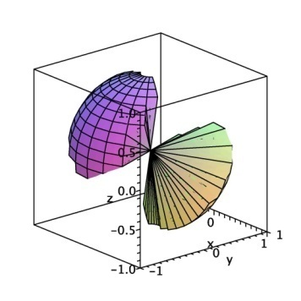
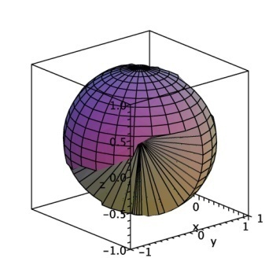
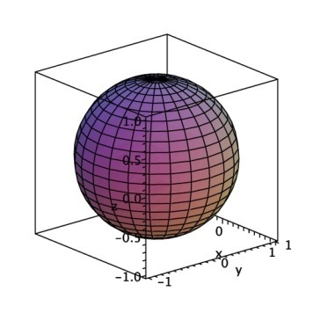
複数台での同時観測
天文的な意義
天球のカバー ← 干渉計は 弱い指向性を持つ
検出された場合 --- 天文的情報の取得
波源の位置, 偏波 の情報の取得
→ 最低3台が必要, 指向性を考慮するとより多く
L/H+L/L
実際上の意義
複数台での同時検出
→ 検出の信頼度の向上, 偽イベントの除去
重力波信号は微弱
→ 多くの Fake event が現れる
L/H+L/L+V
L/H+L/L+V+LCGT

Slide 7
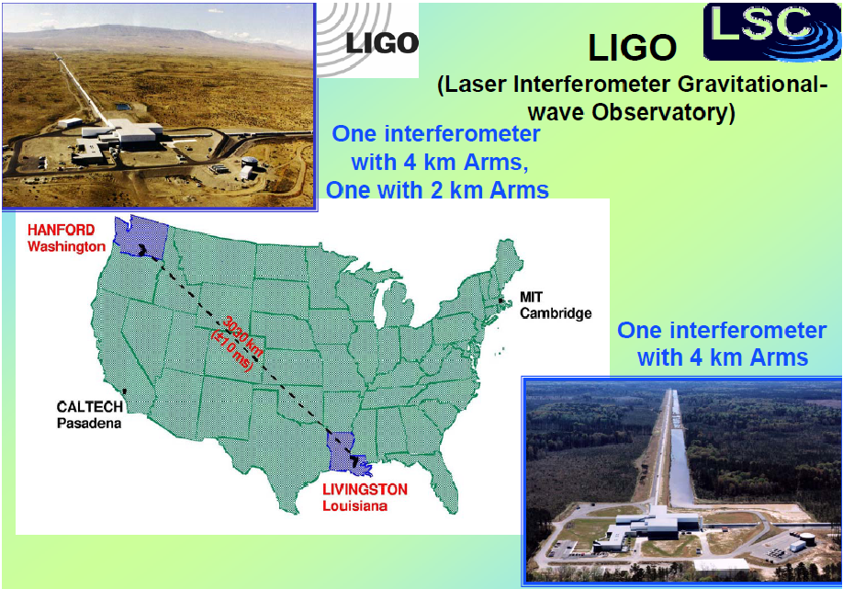
LIGO
2002年観測開始
計画通りの感度を実現 (世界最高感度)
→ 連星中性子星 14Mpc まで観測可能
長期連続観測
→ 1年以上の3台同時観測データ
(S5: 2005年11月 - 2007年10月)
基線長4km 2台, 2km 1台の
レーザー干渉計重力波検出器

Slide 8
Time Line
October 2008
Daniel Sigg
1999
2000
2001
2002
2003
2004
2005
2006
2007
2008
2009
2010
2011
3
4
1
2
3
4
1
2
3
4
1
2
3
4
1
2
3
4
2
4
2
4
2
4
2
4
2
4
2
4
2
4
2
4
1
3
1
3
1
3
1
3
1
3
1
3
1
3
1
3
Inauguration
First Lock
Full Lock all IFO
Design Sensitivity
4K strain noise
at 150 Hz [Hz^{-1/2}]
10⁻¹⁷
10⁻¹⁸
10⁻²⁰
10⁻²¹
10⁻²²
3x10⁻²³
Science
S1
S2
S3
S4
S5
S6
First Science Data
1 year of
Coincidence
Data
Runs
Installation and Commissioning
Enhanced LIGO
Advanced LIGO

Slide 9
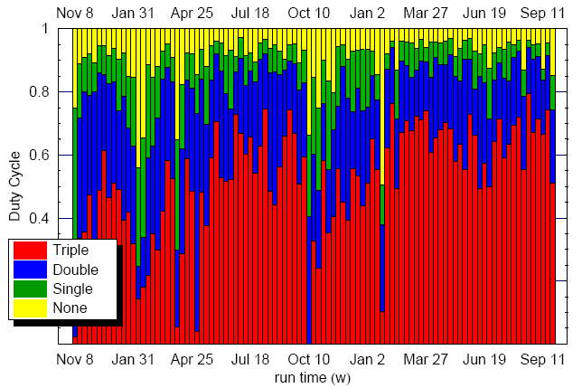
LIGO S5 観測運転
LIGO 3台の同時観測データ1年分を取得
( Nov 2005 – Sep 30, 2007 )
S5 duty cycles:
52.8 % in triple coincidence
57.0 % in H1L1 coincidence
Total for H1: 77.7 %
Total for H2: 78.2 %
Total for L1: 65.7 %
H1H2L1V1: 11.3 %

Slide 10
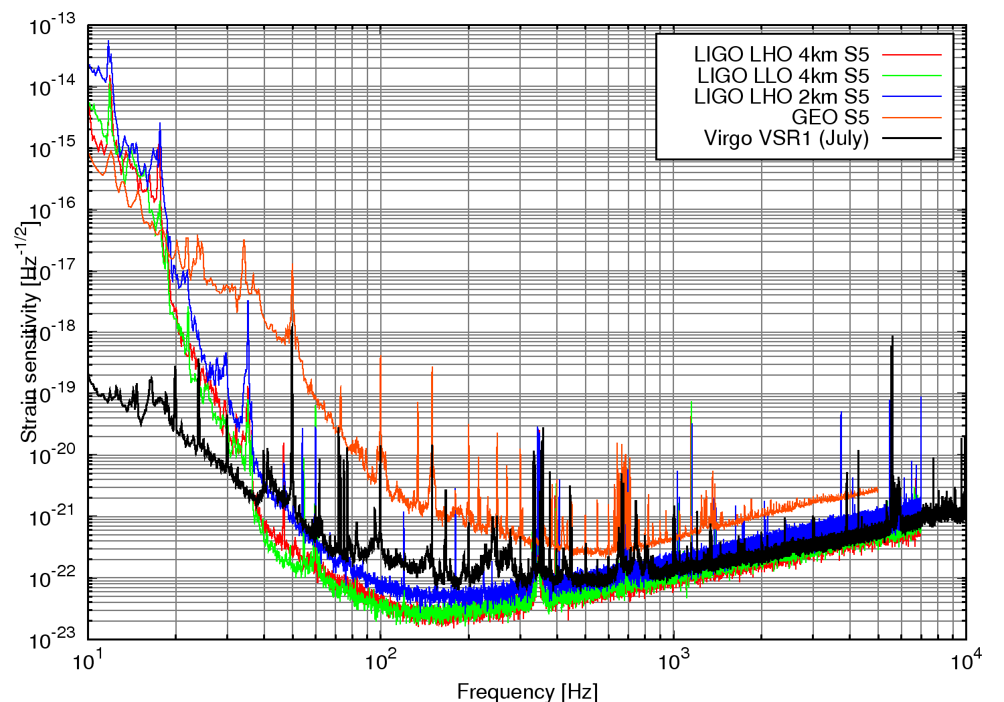
観測時の感度

Slide 11
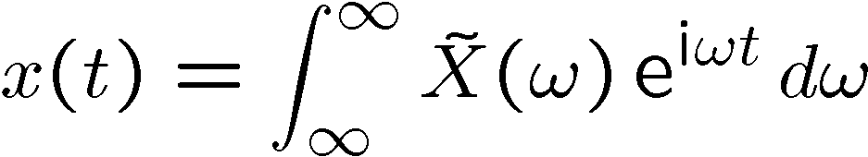
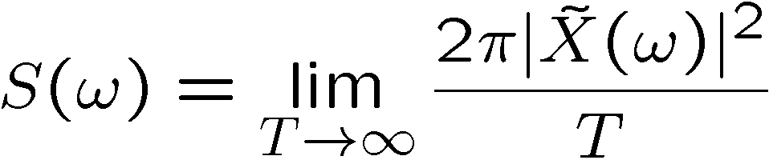
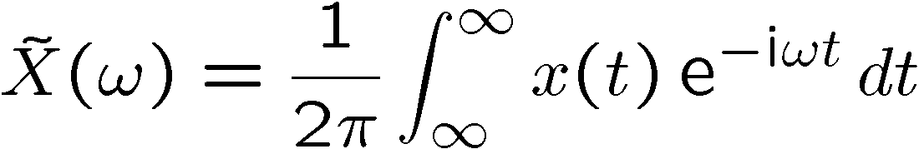
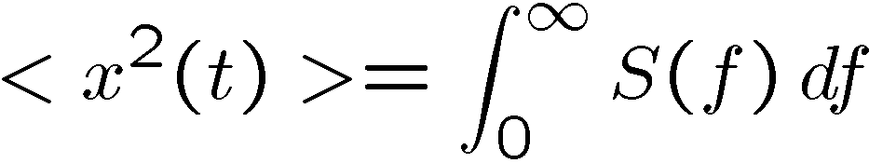
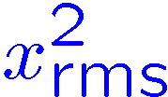
パワースペクトル
フーリエ変換と逆フーリエ変換
パワースペクトル
パワースペクトルの持つ意味
S
変動が大きい
周波数帯
: 変動の平均パワー
パワースペクトル
ランダム変動の平均パワー
に対する各周波数成分の寄与
f

Slide 12
  第3章 観測とデータ解析
重力波検出器による観測
観測データの解析と解釈
観測により得られた結果

Slide 13
データ解析
取得した時系列データから 重力波信号を探査
雑音に埋もれた微小信号を探す
解析の流れ
1. データの前処理
信号のキャリブレーション, ホワイトニングなど
動作が不安定だった時間帯のデータを棄却
フィルタパラメータ・閾値の決定 など
2. フィルタリングと信号候補の取り出し
対象とする信号に応じてデータをフィルタリング
偽イベントの棄却, イベント候補の取り出し など
3. 統計的解釈
イベントの有意性の検定
上限値の見積もり など

Slide 14






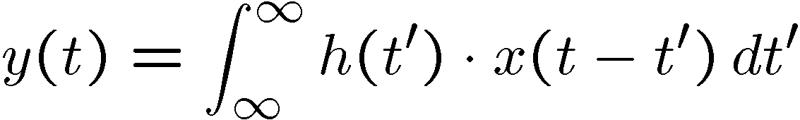

信号のフィルタリング
線形フィルタ
入力と出力に
線形の関係があるフィルタ
入力
フィルタ
出力
時間領域
フーリエ変換と逆フーリエ変換
インパルス応答関数
周波数領域
システム応答関数 (伝達関数)
インパルス応答関数 – 伝達関数 : フーリエ変換の関係にある

Slide 15


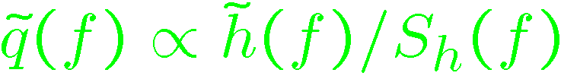
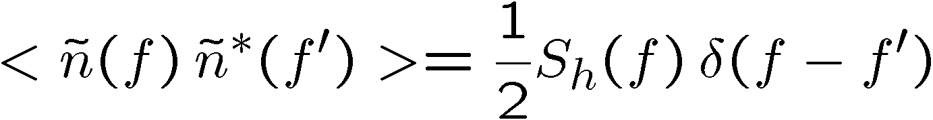
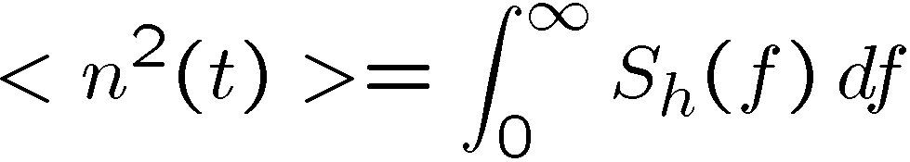
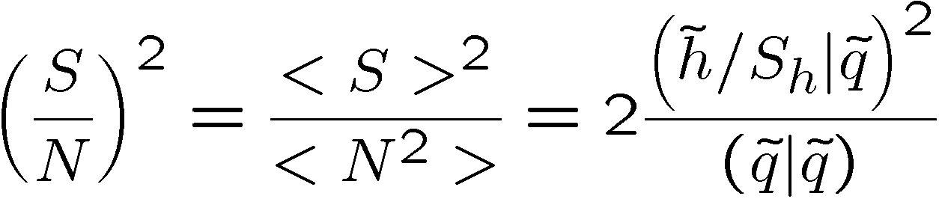
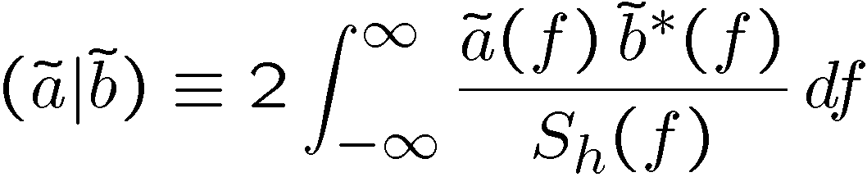
微小信号の取り出し
信号を効率良く取りだすフィルタ？ →
SN比 (SNR, Signal-to-noise ratio)
を最大にするフィルタ
干渉計の出力
フィルタ
パワースペクトル Sh(f)
ランダム変動の平均パワー
に対する各周波数成分の寄与
SNRは、
の時最大
ウィナーの最適化フィルタ
マッチト フィルタ
このとき
変動が大きい
周波数帯
S
f
ただし

Slide 16
最適フィルタ
最適フィルタ
探している重力波の波形との相関をとる
(干渉計の雑音スペクトルで規格化)
ターゲットの正確な予想波形を知っていることが重要
実際は、いくつかのパラメータで予想波形が表わされる
→ パラメータ領域でのフィルタ (テンプレート) 群
を準備し、SNRを最大にするものを探す

Slide 17
データ解析
取得した時系列データから 重力波信号を探査
雑音に埋もれた微小信号を探す
解析の流れ
1. データの前処理
信号のキャリブレーション, ホワイトニングなど
動作が不安定だった時間帯のデータを棄却
フィルタパラメータ・閾値の決定 など
2. フィルタリングと信号候補の取り出し
対象とする信号に応じてデータをフィルタリング
偽イベントの棄却, イベント候補の取り出し など
3. 統計的解釈
イベントの有意性の検定
上限値の見積もり など

Slide 18
統計的解釈
信号が見つかった場合
恣意性が入らないように細心の注意
(閾値, フィルタパラメータ, fake除去)
信号が見つからなかった場合
物理的解釈, 上限値
統計解析, 埋め込みシミュレーション

Slide 19
  第3章 観測とデータ解析
重力波検出器による観測
観測データの解析と解釈
観測により得られた結果

Slide 20
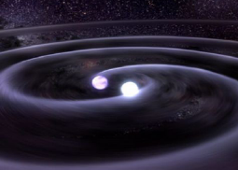
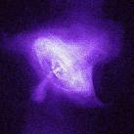
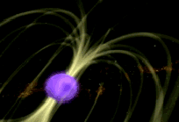
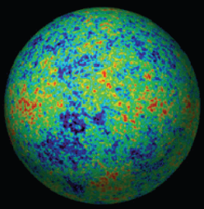
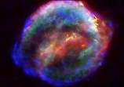
観測対象と解析方法
短時間
(重力波イベント)
長時間
(定常重力波)
波形
予測可能
連星の合体
→ チャープ波
ガンマ線
バースト
パルサー, LMXB
→ 連続波
波形が
予測できない
超新星爆発
→ バースト波
ソフトガンマ線
リピータ
背景重力波
→ 定常ランダム波

Slide 21
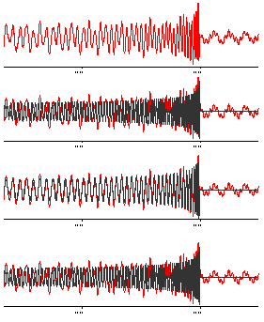
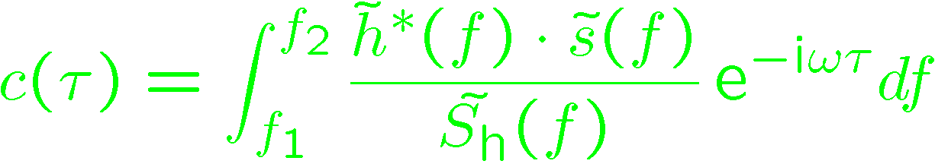
連星の合体 (チャープ波)
コンパクト連星の合体
(中性子星連星, BH連星)
チャープ波
時間と共に周波数・振幅が増大
  ポストニュートニアン近似によって、
  正確な波形が予測できる
マッチド・フィルター解析
(Winner optimal filter)
テンプレート群を準備
予想波形との相関 → SNR
波形から非定常雑音の除去 (χ²-test)

Slide 22
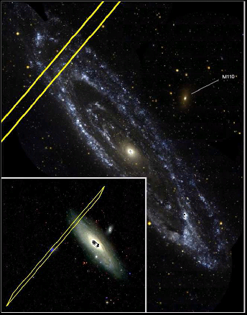
チャープ波探査
信号探査 → 上限値
トリガード・サーチ
ガンマ線バースト
観測レンジ ~ 15Mpc
2007年に観測されたGRB070201
(Konus-Wind, INTEGRAL, MESSENGER)
→ M31 (アンドロメダ)
銀河方向で発生
継続時間の短いガンマ線
バーストは, 連星中性子星
の合体に起因していると
考えられている．
Inspiral Upper Limits
Neutron stars rate
  < 2/yr/Milky Way-like Galaxy
Black hole rate
  < 1/yr/Milky Way-like Galaxy
  (90% CL)
米国の地上重力波検出器LIGOが、
十分な感度で観測を行っていた．
→ データ解析の結果，信号はなかった.
このShort GRBはM31で発生した
連星中性子星合体に起因するものでは
ない，と結論付けられた.
Abbott et al, axiv:0711.1163．

Slide 23
重力波観測による成果の例
ガンマ線バースト
2007年に観測されたGRB070201
(Konus-Wind, INTEGRAL, MESSENGER)
→ M31 (アンドロメダ)
銀河方向で発生
継続時間の短いガンマ線バーストは, 連星中性子星の合体に起因している
可能性がある．
米国の地上重力波検出器LIGOが、十分な感度で観測を行っていた．
→ データ解析の結果，信号はなかった.
このShort GRBはM31で発生した 連星中性子星合体
に起因するものでは ない，と結論付けられた.
Abbott et al, axiv:0711.1163．

Slide 24
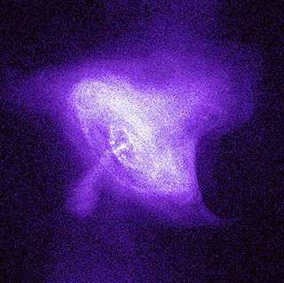
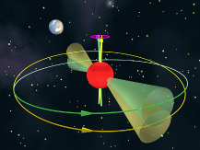
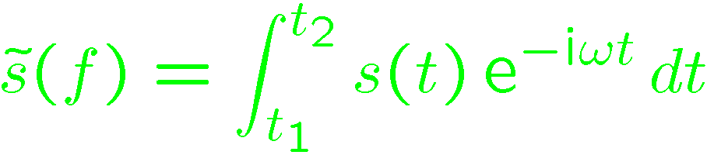
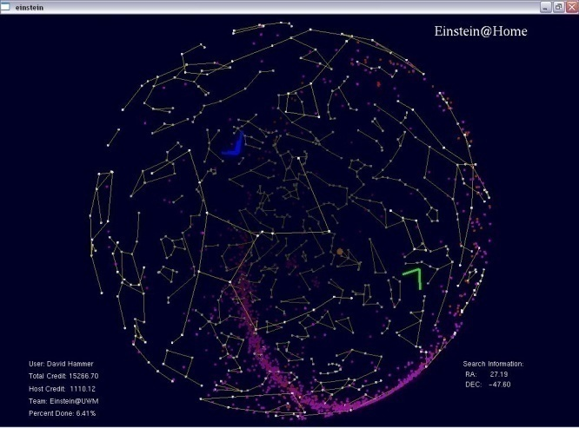
高速回転星 (連続波)
高速回転する中性子星
非軸対称性 → 重力波
M. Kramer
連続波
定常的・周期的な重力波
振幅は比較的小さい
長時間積分 → 信号を増幅
→ フーリエ変換
既知のパルサー (電波, X線などでの観測)
ターゲットの位置, 周波数などの情報
→ 地球運動の影響 (ドップラー効果)
を補正して観測データを長時間積分
未知のパルサー
全天探査 → 膨大な計算コストを要する
Einstein@Home など
http://www.einsteinathome.org/
~180,000 users

Slide 25
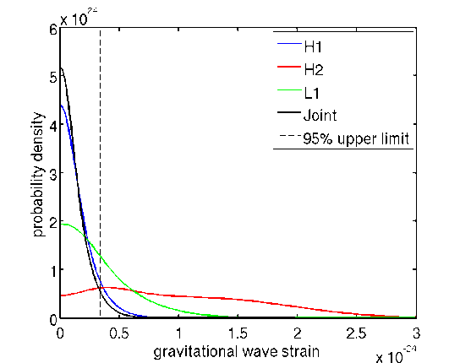
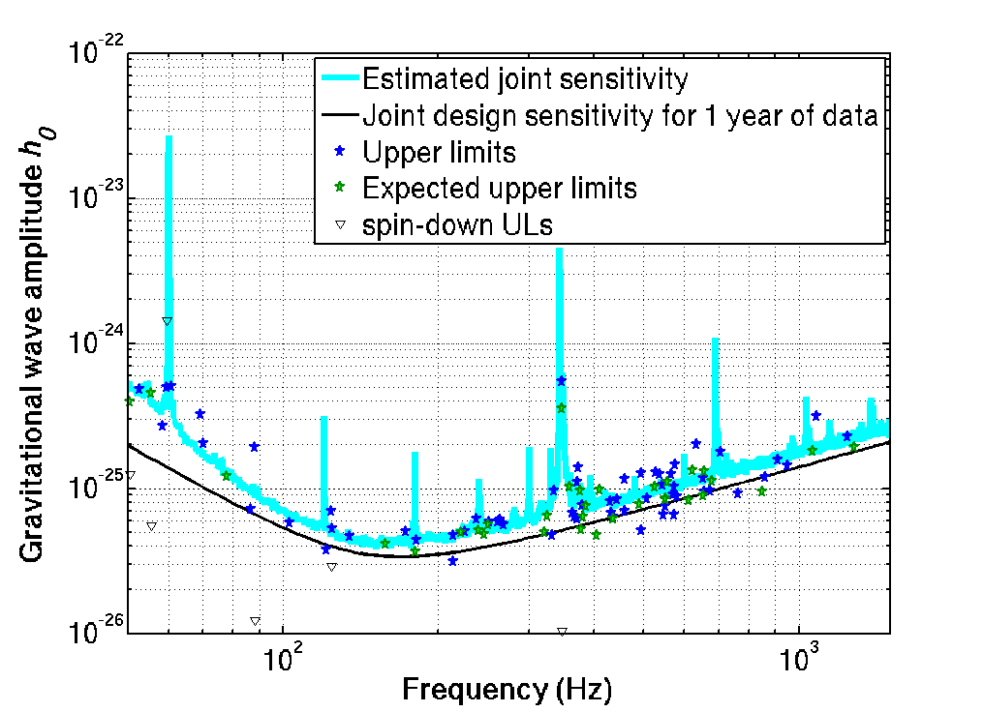
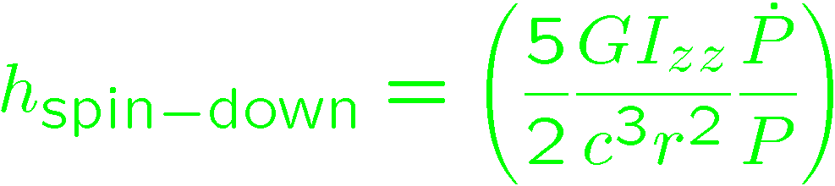
連続波探査
既知のパルサー
かにパルサー
LIGO S5 (始めの9ヶ月) → h ~ 2.7×10^{–25}
スピンダウンエネルギーの 4%に相当
スピンダウンからの上限値
(スピンダウンが重力波放射による
エネルギー損失に起因するとしたもの)
From Presentation by Peter Shawhan (2008)
[arXiv:0805.4758 ; ApJL in press ]
既知の97個のパルサー (radio and x-ray)
isolated pulsars, binary systems,
pulsars in globular clusters…
→ パルサーの非対称性 (ellipticities)
上限値 ε ~ 10⁻⁷
upper limits from
first ~13 months of S5
(Preliminary)

Slide 26
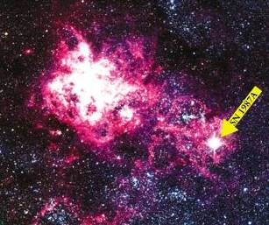
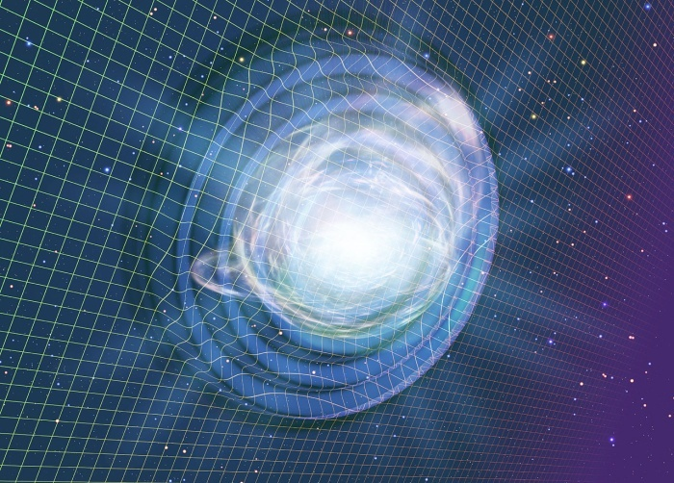
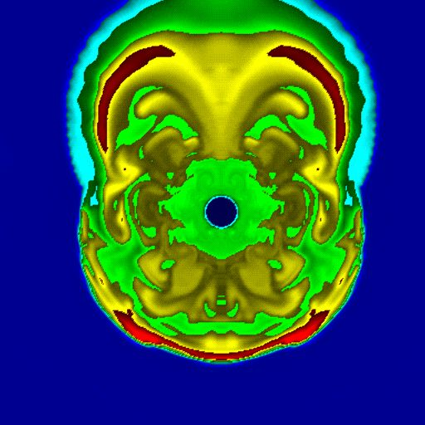
超新星爆発 (バースト波)
星の重力崩壊
重力崩壊型 超新星爆発
バースト波
短時間にパワーが集中
詳細な波形が予測(モデル化)できない
マッチド・フィルタは使えない
信号パワーを効率的に取り出す
‘バーストフィルター’を用いる
Tony Mezzacappa
Oak Ridge National Lab.
数値シミュレーション …
100通り程度の波形が予測されている
全ての条件は網羅されていない
共通の特徴 : 短いバースト信号
Spike wave ~1msec
Duration time <30msec
H.Dimmelmeier et al,
Astron. Astrophys. 393 (2002) 523.

Slide 27
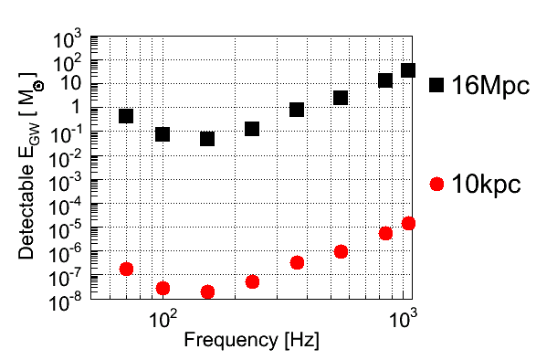
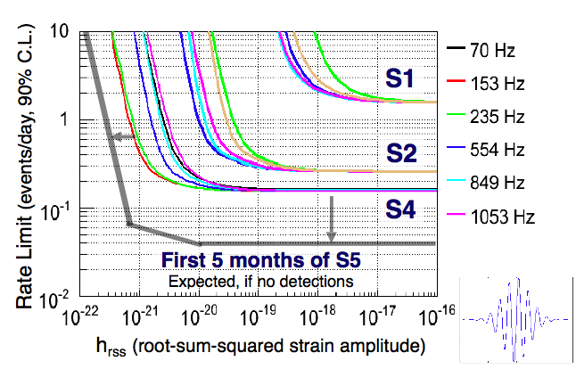
バースト波探査
信号探査 → 上限値
トリガード・サーチ
超新星爆発 ~ 10kpcまで感度がある
  (モデル依存性は大きい)
ソフトガンマ線リピーター
Hyperflare in SGR 1806-20
(RHESSE, RXTE x-ray data)
  強い磁場を持った中性子星
  距離 ~ 6 - 15 kPc
  (December 27, 2004).
S5 search (50% probability)
153 Hz, Q =8.9 sine-Gaussian
∼ 2 × 10^{–8} M c² at 10 kpc
∼ 0.05 M c² at 16 Mpc
→ 上限値 0.15/day
(理論予測
~ 1/50 years)
preliminary
1台のLIGO検出器 (H1) のみ稼動
信号は見つからず
感度 E_{GW} ~ 10^{–7} to 10^{–8} MSUN
at 5-10 kpc
(フレアの電磁エネルギーと同等)
  Phys Rev D 76 (2007) 062003.

Slide 28
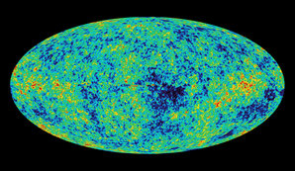
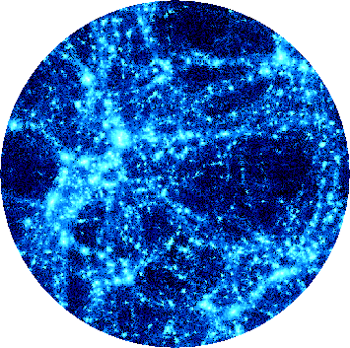
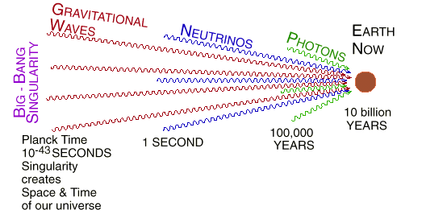
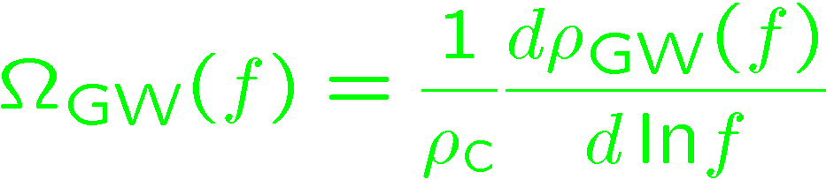

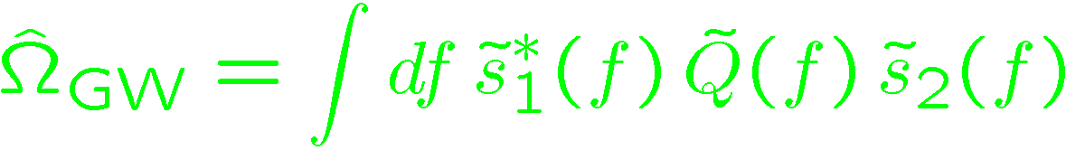
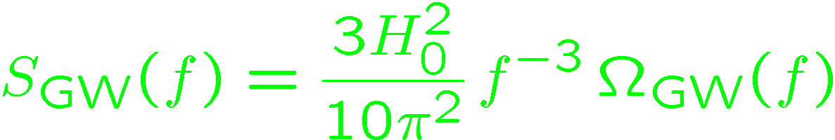
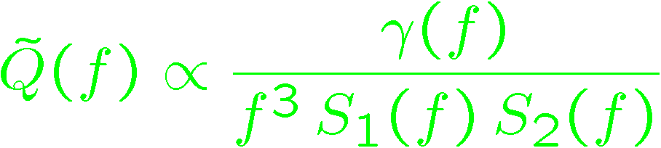
背景重力波 (定常ランダム波)
初期宇宙での密度揺らぎ
多くの星の重力崩壊の重ね合わせ
定常ランダム波
定常的に存在するランダム波
全天から放射されている
Cosmic GW
Background
(10⁻²² s)
CMB (10⁺¹² s)
重力波のエネルギー密度で評価
宇宙の
臨界密度
重力波
の密度
複数の観測器による相関解析
等価な重力波スペクトル
ハッブル定数

Slide 29
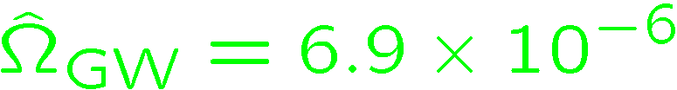
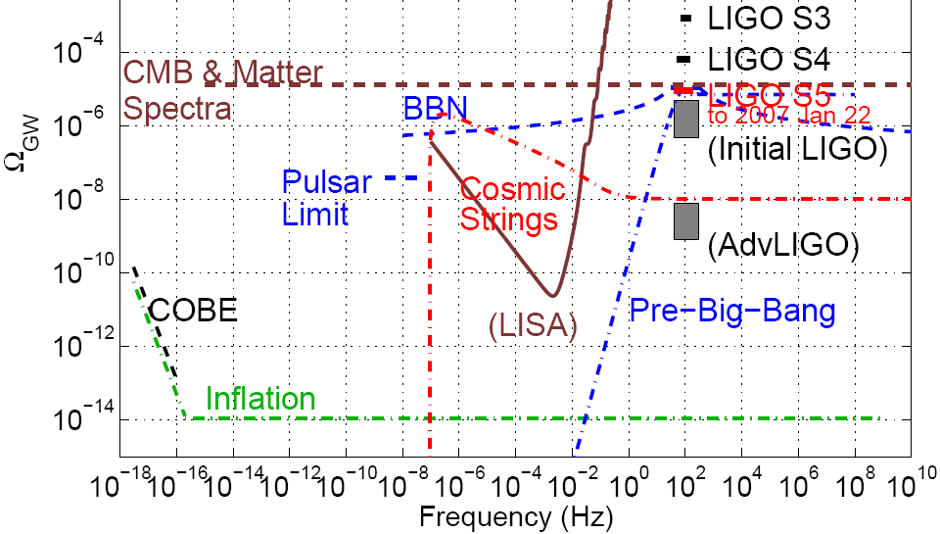
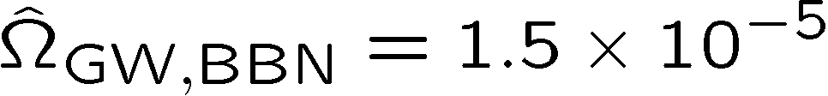
背景重力波探査
LIGO S5
感度の良い 41.5-177.5Hz のデータを使用
→ BBNより良い上限値
(95% CL)
LIGO and VIRGO collab.,
Nature 460 (2009) 08278.
John T. Whelan for the LSC, AAS Meeting, Jan 2008

Slide 30
観測対象と解析方法
短時間
(重力波イベント)
長時間
(定常重力波)
波形
予測可能
連星の合体
→ チャープ波
ガンマ線
バースト
パルサー, LMXB
→ 連続波
波形が
予測できない
超新星爆発
→ バースト波
ソフトガンマ線
リピータ
背景重力波
→ 定常ランダム波

Slide 31
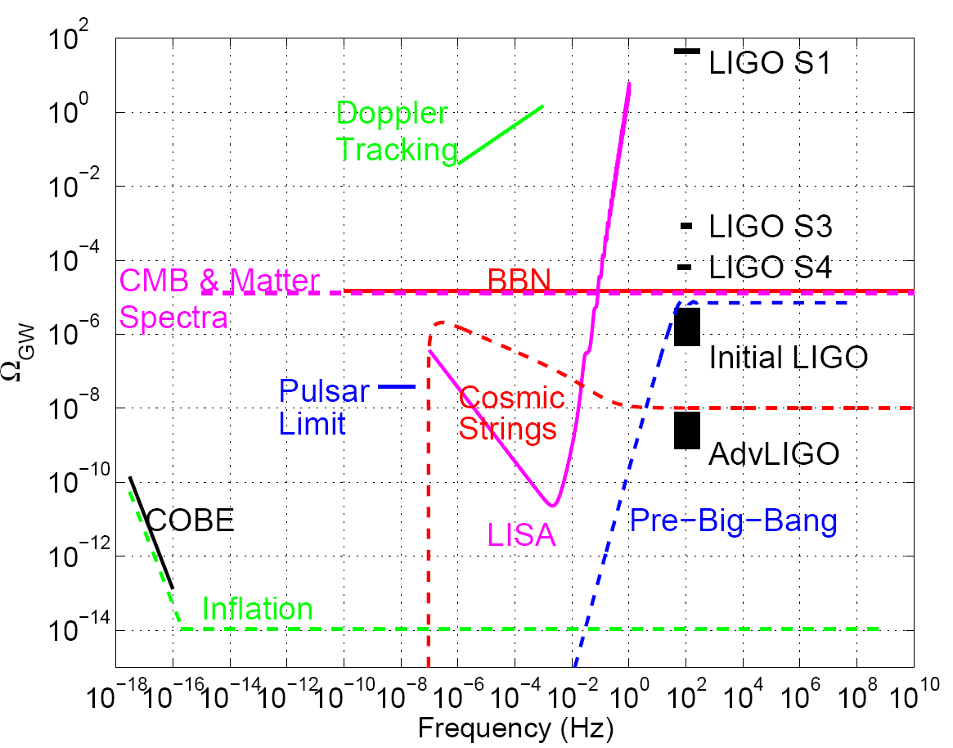
観測結果
連星中性子星探査
イベントレート上限値 : 2.5 events/yr/gal (S4)
バースト波探査
銀河中心付近の超新星爆発に, なんとか届く感度
アンドロメダ付近で発生した
ガンマ線バーストに対する知見
パルサー探査
既知のパルサー: h<3x10⁻²⁵ (PSR J1605-7202)
(Crabパルサー: 理論的上限値より厳しい制限)
全天探査: h< 2x10⁻²⁴
その他 : LMXB, パルスの無い中性子星
バックグラウンド重力波探査
Ω_{GW}<1.9x10⁻⁶
(ビックバン元素合成上限より良い上限値)
Vuk Mandic
(GWDAW 2007)

Slide 32
LIGO-S5のデータ解析
M.A.Papa
March 9, 2009
Virgo-LSC MEETING

Slide 33
重力波観測の現状
検出の試み : 1960年代より行われる
現在, 大型検出器が稼働中
レーザー干渉計型 : 5台, 共振型検出器 : 3台
TAMA
Auriga
LIGO Hanford
LIGO Livingstone
国際的観測ネットワーク
→ 検出の信頼度向上, 波源の方向特定, 重力波偏波の分離
1年を超える観測データが取得されている
連星中性子星合体イベント : 50kpc~14Mpcの観測レンジ
→ 我々の銀河, 近傍銀河でイベントがあれば検出可能
天文的に意味のある結果が得られつつある

Slide 34
    第3章 終わり

Slide 35

    観測とデータ解析
“Table of Optics” from the Cyclopedia published 1728

